Slide 1
Flask-WTF
CSRF, 파일 업로드 및 reCAPTCHA를 포함한 Flask 및 WTForms 의 간단한 통합 .

Slide 2
특징
WTForms와의 통합.
CSRF 토큰으로 양식 보안.
글로벌 CSRF 보호.
reCAPTCHA 지원.
Flask-Uploads에서 작동하는 파일 업로드.
Flask-Babel을 사용한 국제화.

Slide 3
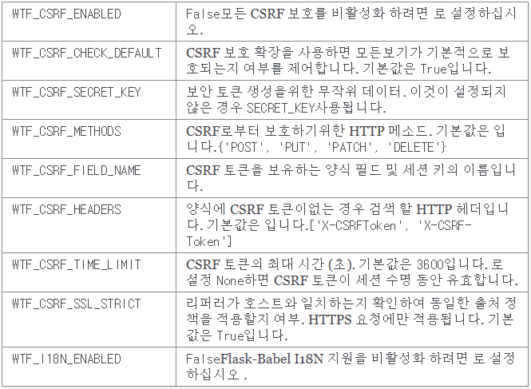
구성

Slide 4
유효성 검사기 클래스
WTForms 패키지에는 유효성 검사기 클래스도 들어 있습니다.
양식 필드에 유효성 검증을 적용 할 때 유용합니다.
# DataRequired - 입력 필드가 비어 있는지 확인
# Email - 필드의 텍스트가 전자 메일 ID 규칙을 따르는 지 여부를 확인
# IPAddress - 입력 필드에서 IP 주소 유효성 검사
# Length - 입력 필드의 문자열 길이가 지정된 범위에 있는지 확인합니다.
# NumberRange - 주어진 범위 내에서 입력 필드의 숫자 유효성 검사
# URL - 입력 필드에 입력 된 URL의 유효성을 검사합니다.

